Slide 1


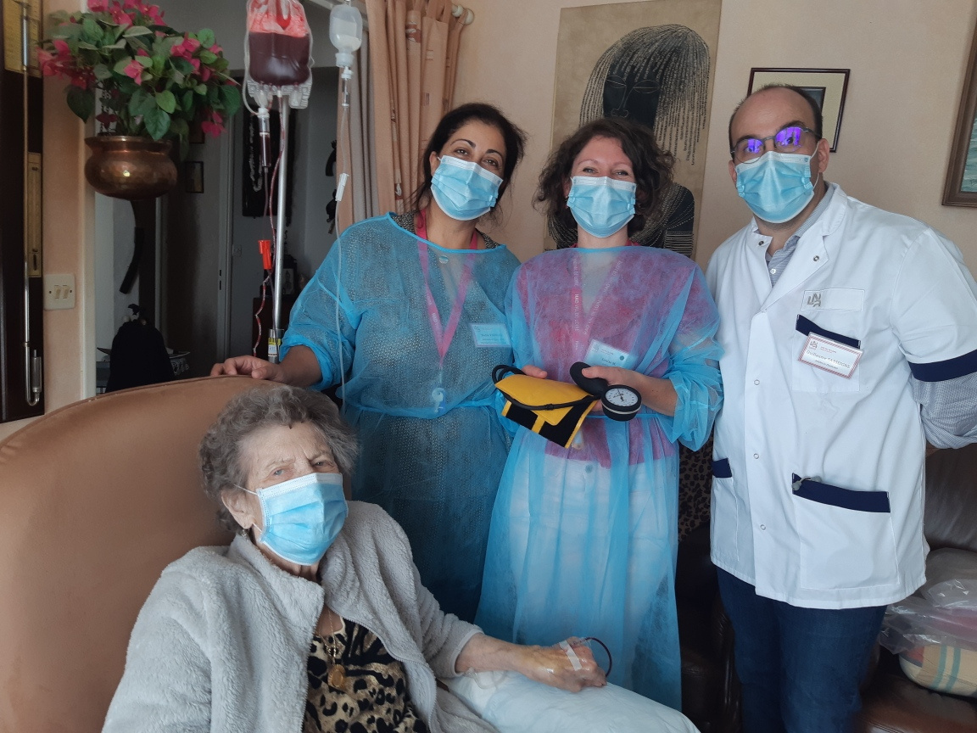
Transfusion Sanguine
à Domicile par HAD
Une activité croissante
Dr Guillaume SASSEIGNE - Médecin Praticien / Hémovigilant
Anastasia Jesop – Infirmière en Pratique Avancée (onco et hématologie)
Réunion territoriale Sologne-Touraine
HAD Val de Loire La Riche 17 OCTOBRE 2024

Slide 2
1 Présentation de l’HAD Val de Loire
2 Stratégie : De l’idée au projet
3 Process et moyens mis en oeuvre
4 Résultats
5 L’IPA un rôle essentiel (une première en France en HAD?)
6 Avis des patients
7 Nouveautés HAD Val de Loire

Slide 3

1
LNA SANTÉ,
QUI SOMMES-NOUS?

Slide 4

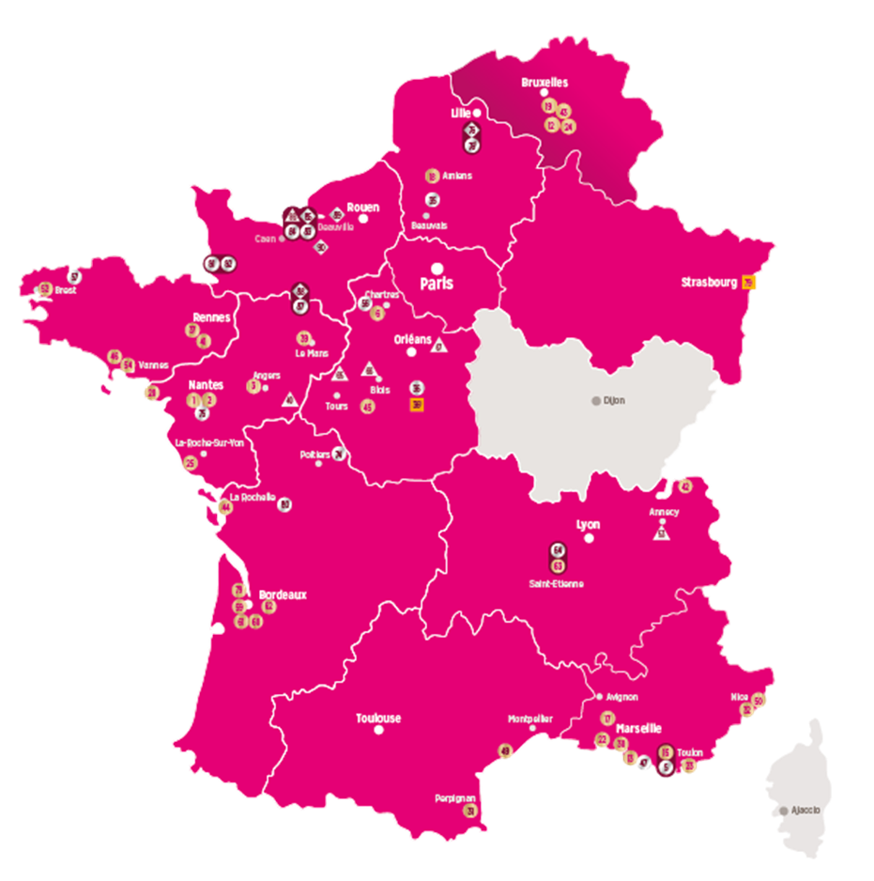

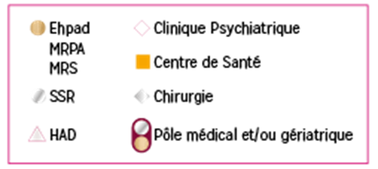


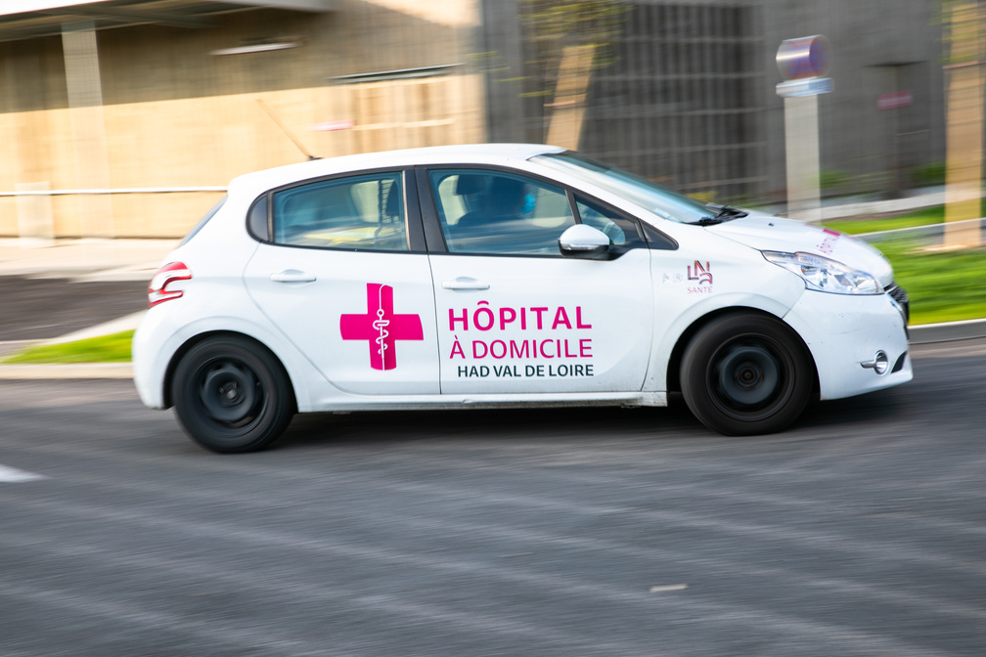
LNA SANTÉ, Un acteur global de santé

Slide 5
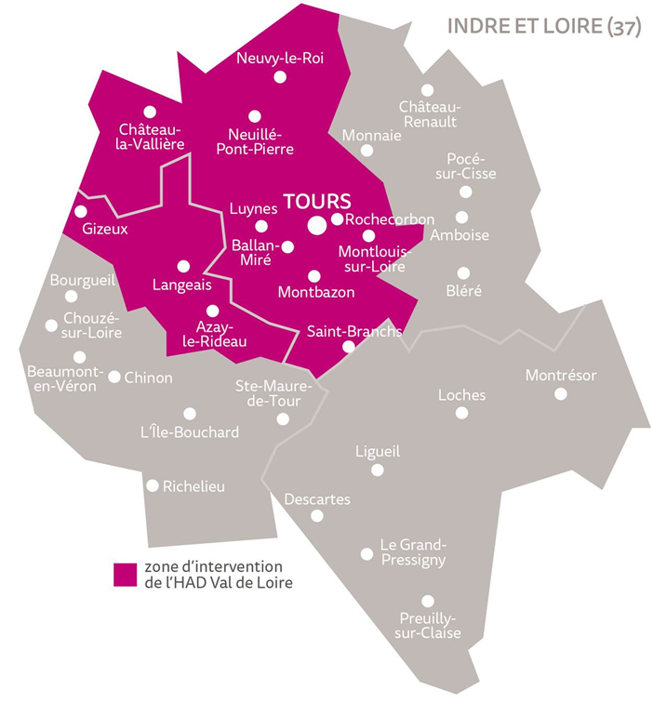
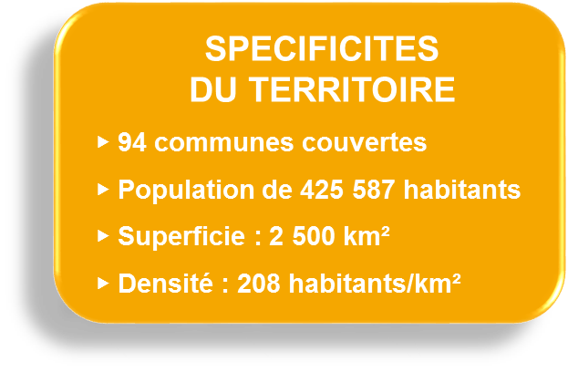
L’HAD VAL DE LOIRE : Présentation de l’établissement

Slide 6


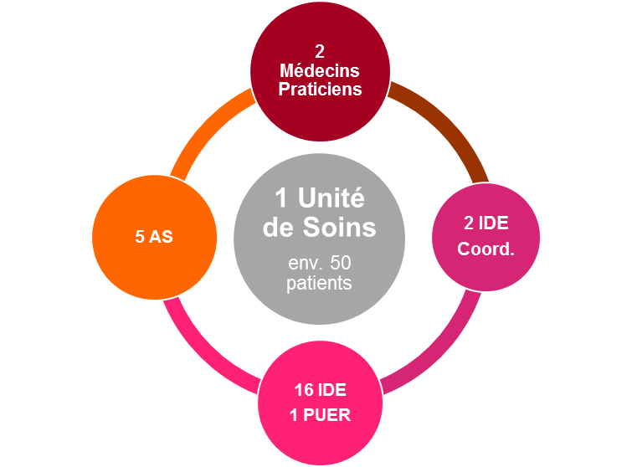



NOTRE ORGANISATION
L’HAD Val de Loire est structurée en 3 unités de soins de 50 patients (en moyenne) :
Env. 160
patients / jour
11 Médecins Praticiens HAD
70 ETP IDE / AS
3 IDE présentes
par nuit
Astreintes médicales
24h/h et 7j/7
Pharmacie à Usage
Intérieur

Slide 7
2
STRATEGIE,
DE L’IDÉE AU PROJET

Slide 8








Les grandes étapes d’une ANNÉE de projet
NOVEMBRE 2021
JANVIER 2022
JANV-DEC
2022
Sollicitation par
l’ARS Centre Val de Loire
REX
Visite d’HAD réalisant des transfusions à domicile
Immersions dans le service d’onco/hémato du CHRU TOURS
COPIL
Mise en place
Equipe PROJET
Rituel
1 fois / mois

Slide 9





Les grandes étapes d’une ANNÉE de projet
NOVEMBRE 2021
JANVIER 2022
JANV-DEC
2022
MARS-JUILL
2022
JUIN-SEPT
2022
Sollicitation par
l’ARS Centre Val de Loire
REX
Visite d’HAD réalisant des transfusions à domicile
Immersions dans le service d’onco/hémato du CHRU TOURS
COPIL
Mise en place
Equipe PROJET
Rituel
1 fois / mois
PROCEDURES
Rédaction et validation des procédures
largement inspirées par celles des Dr JONCA et Dr SAPEY disponibles sur le site internet de l’ARS CVL
FORMATIONS
Hémovigilance
Médecin praticien HAD
Sécurité transfusionnelle
Equipe projet, coordination et IDE identifiées
https://www.centre-val-de-loire.ars.sante.fr/hemovigilance-transfusion-en-had

Slide 10





Les grandes étapes d’une ANNÉE de projet
NOVEMBRE 2021
JANVIER 2022
JANV-DEC
2022
MARS-JUILL
2022
JUIN-SEPT
2022
5 OCT
2022
OCT
2023
Sollicitation par
l’ARS Centre Val de Loire
REX
Visite d’HAD réalisant des transfusions à domicile
Immersions dans le service d’onco/hémato du CHRU TOURS
COPIL
Mise en place
Equipe PROJET
Rituel
1 fois / mois
PROCEDURES
Rédaction et validation des procédures
largement inspirées par celles des Dr JONCA et Dr SAPEY disponibles sur le site internet de l’ARS CVL
FORMATIONS
Hémovigilance
Médecin praticien HAD
Sécurité transfusionnelle
Equipe projet, coordination et IDE identifiées
1ère transfusion CGR
300
PSL
transfusés
COMMUNICATION
Réunions avec les services hospitaliers
Rencontre avec les partenaires (médecins traitants, EHPAD)
https://www.centre-val-de-loire.ars.sante.fr/hemovigilance-transfusion-en-had

Slide 11





PARCOURS DE FORMATION : Equipe PROJET
1
IMMERSION HAD DEAUVILLE
Partage d'expériences
2 jours
MÉDECIN
2
FORMATION HEMOVIGILANT
EFS National-Paris et Régional
4 jours
EQUIPE
PROJET
RÉDACTION DES PROTOCOLES
IDE HAD
3
FORMATION SÉCURITÉ TRANSFUSIONNELLE ET HABILITATION
EFS Régional
7 h
4
IMMERSION IDE SERVICE RÉFÉRENT -HDJ ONCO HEMATO
CHRU TOURS
4h
5
VISITE EFS
EFS Tours
2h

Slide 12
3
PROCESS ET MOYENS MIS EN OEUVRE

Slide 13

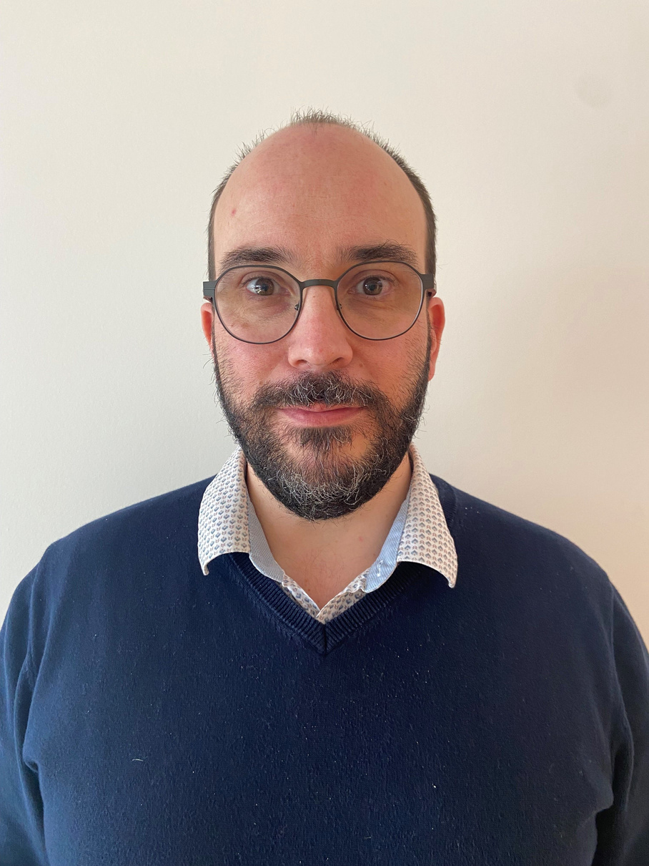
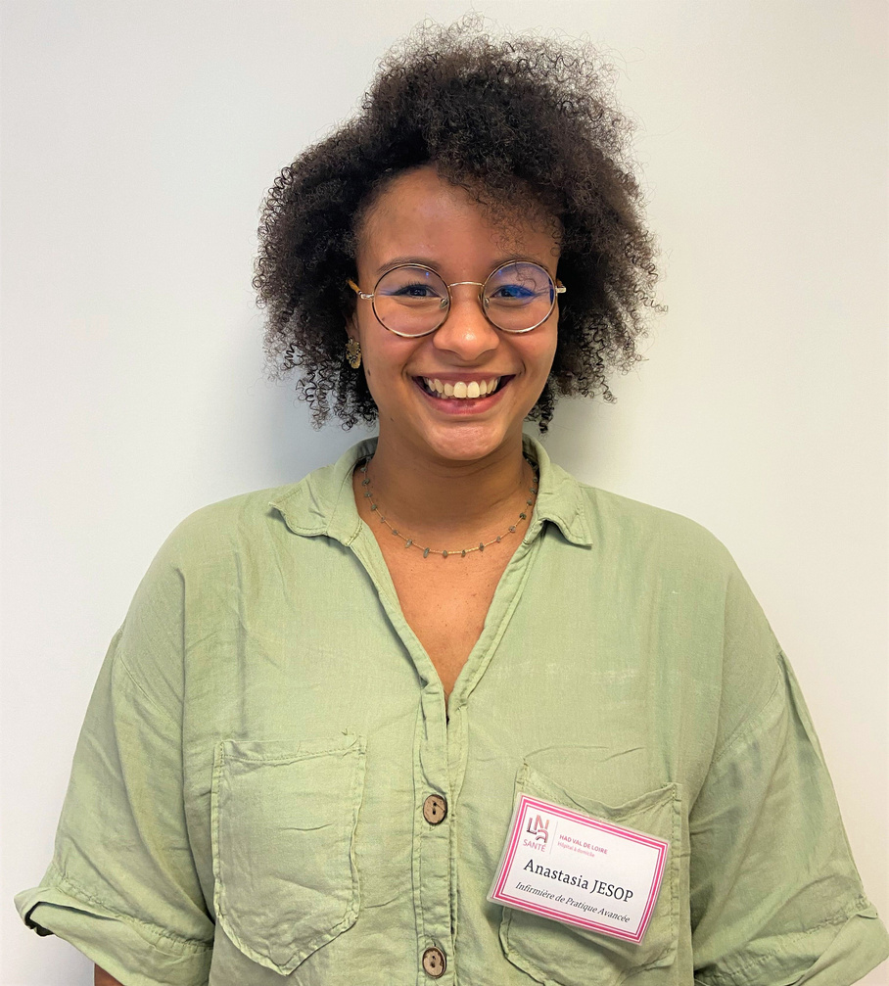
UNE EQUIPE DE COORDINATION IDENTIFIÉE
1 Médecin Hémovigilant
1 IPA Onco-Hématologie
Dr Guillaume SASSEIGNE
Médecin Praticien
Hémovigilant
Anastasia JESOP
IPA Onco/Hémato
Dr Sandrine Ninat : Suppléante

Slide 14
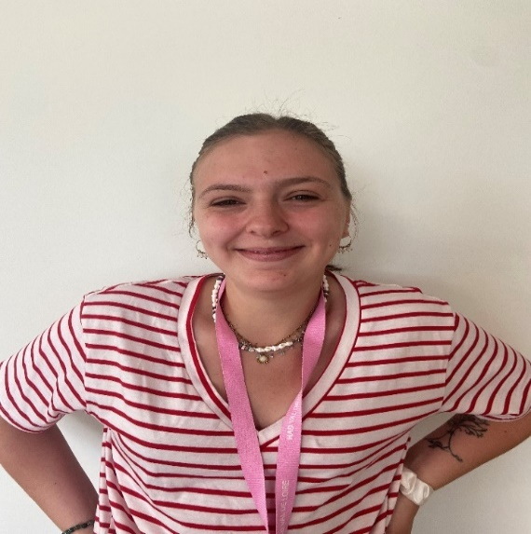
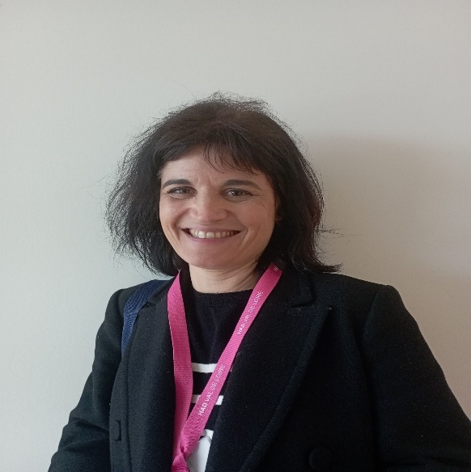

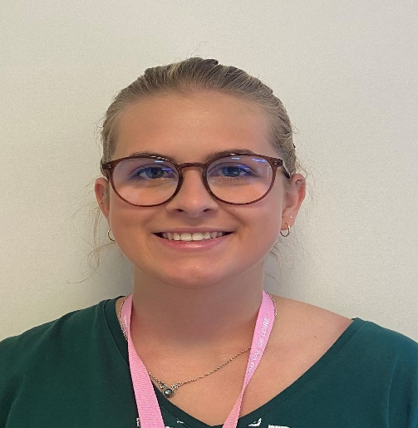
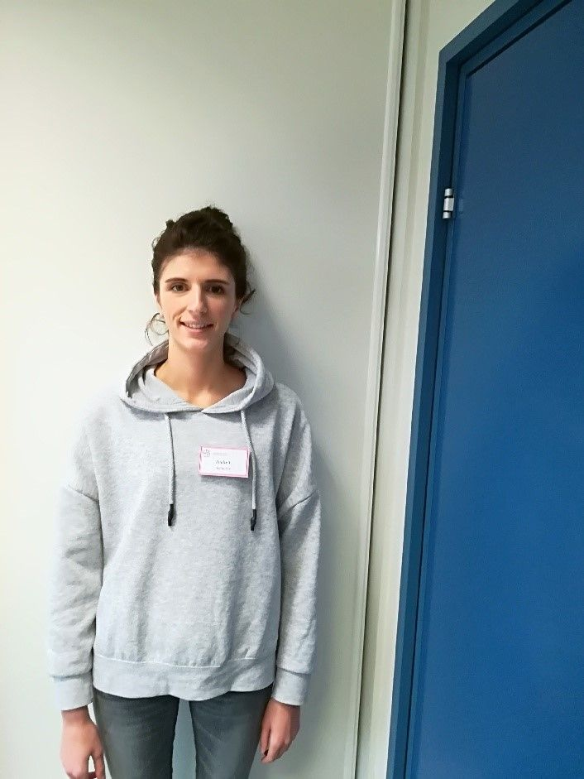
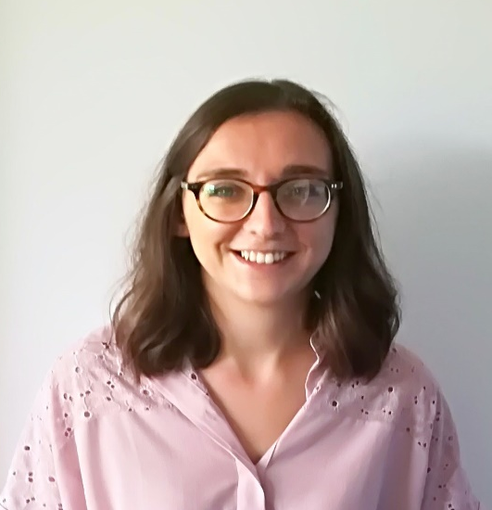
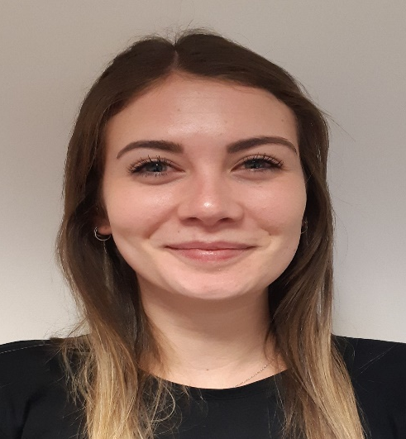
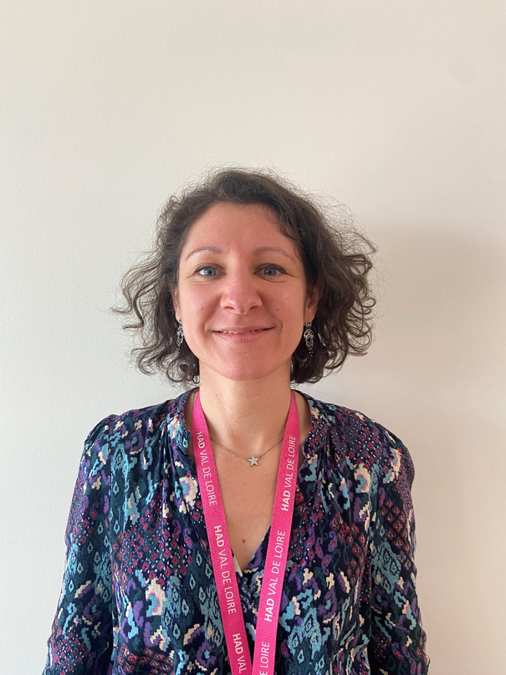
UNE EQUIPE IDE IDENTIFIÉE
16 IDE habilités
Du Lundi au Vendredi
Marie
Sabrina
2 IDE / jour
Jusqu’à 5 PSL transfusés/j
Lola
Thomas
Louise
Marion
Ophélie

Slide 15
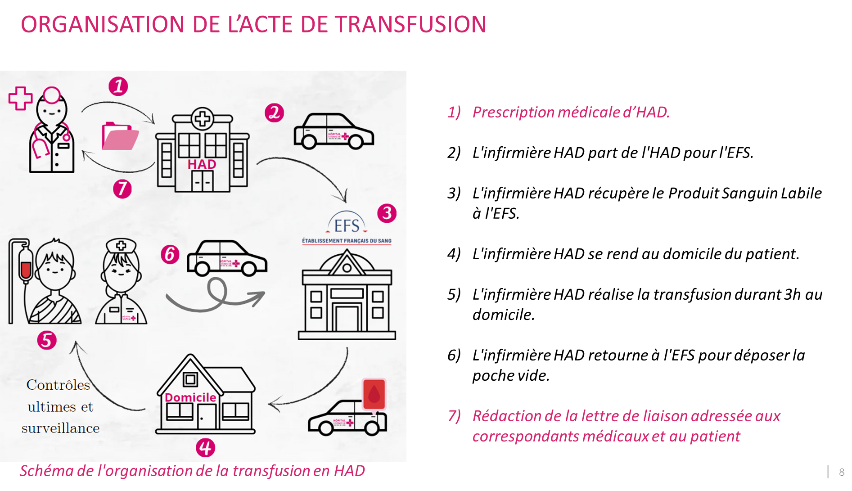
Une équipe IDE identifiée
UN PARCOURS DE SOIN DÉFINI ET ORGANISÉ

Slide 16

UN PARCOURS DE FORMATION INTERNALISÉ
DEPUIS JANVIER 2023
1
FORMATION THÉORIQUE / PRATIQUE - ACTE TRANSFUSIONNEL
IDE référent(e)- HAD VdL
2h
2
HABILITATION - TEST ULTIME
Médecin hémovigilant
HAD VdL
NOUVEAUX IDE TRANSFUSION
30 min
3
TUILAGE DOMICILE
2 TRANSFUSIONS
IDE expert(e) HAD VdL
10 h
4
VISITE EFS
EFS Tours
2h
5
1ÈRE TRANSFUSION SEUL(E)
IDE expert(e) joignable

Slide 17

Le suivi des compétences
16 IDEs formés en Interne à l’HAD Val de Loire
Blood Quizz (SFVTT): 100 % de l’équipe dédiée transfusion.
Obj : 100% des médecins d’HAD
Obj secondaire : déployer à l’ensemble des professionnels soignants de l’HAD
La Gazette Transfusion : hebdomadaire (lundi)
CSTH (une fois par an) : dernier CSTH le 23 février 2024
4 fois par an lors des CME

Slide 18
4
RÉSULTATS

Slide 19


QUELQUES CHIFFRES :
De octobre 2022 au 14 octobre 2024 :
5
883 CGR
53 CPA
166 patients
EIR
immédiats
Moyenne 55 à 60 culots / mois

Slide 20

NOMBRE DE POCHES TRANSFUSÉES 2022-2023 - 2024
4 IDE formés
1ère
Plaquettes
1ère
Pédiatrie
CGR et CP
Coordination IPA
Prescription
IPA
1ère transfu d’un patient allogreffé

Slide 21
Activité/Profil des patients :
Depuis 2022 : 166 patients ; moyenne d’âge : 81 ans (10 ans - 100 ans)
De octobre 2022 à octobre 2023 : 302 PSL
De novembre 2023 à mi-octobre 2024 : 634 PSL
Poches PSL perdues : 5
Sd myélodysplasique et autres pathologies hématologiques : 65%
Anémie chronique multifactorielle : 15%
Saignement chronique (digestif) : 10 %
Anémie non explorée : 10 %
En 2023 (année pleine) => 214 séjours
Patient ponctuel pris en charge en HAD (Sd myélodysplasique): 131 séjours
Transfusion en EHPAD : 52 séjours
Patient hospitalisé en HAD (non ponctuellement) : 83 séjours
Principaux « Adresseurs » : Services Onco-Hématologie, Gériatrie, Médecins généralistes, Médecins coordonateurs d’EHPAD, Médecins HAD, Oncologues.
(Fer Injectable : 87 perfusions de Fer injectable sur 2023)

Slide 22
5
L’IPA un rôle essentiel
(une première en France en HAD ?)

Slide 23
Evaluation des patients
Coordination du process
Suivi des patients
Prescription : patient d’onco hématologie ayant accepté le suivi IPA. La première prescription en HAD est toujours faite par le médecin HAD
Formation des nouveaux arrivants.
Participation au CSTH
Gazette
Accompagnement au quotidien des équipes (médecins, IDE, secrétaire)

Slide 24
6
Avis des Patients

Slide 25
RETOUR DES PATIENTS
« C’est mieux d’être chez moi, parce que j’ai mon amie et mon fils qui viennent me voir. Lorsque le docteur du CHRU m’a proposé, j’ai pris le temps d’y réfléchir. Mais finalement, je suis très bien entourée et les soignants sont formidables. C’est important pour garder le moral. »
Madame B, article du 21 décembre 2022, La Nouvelle République
« Le CHU de Tours m'a orienté vers l'HAD Val de Loire pour réaliser mes transfusions sanguines et je suis ravi maintenant de ne plus devoir me déplacer plusieurs fois par mois dans le service. Les infirmières sont au top, elles prennent le temps de m'expliquer et comme ça je suis hyper rassuré. »
Monsieur JX décembre 2023
Points Positifs Evoqués
Evolutions souhaitées par les Patients
Fin de l’attente dans le service
Organisation fluide
Confiance envers les soignants
Diminution de la fatigue liée aux transports
Confort pour le patient du maintien sur son lieu de vie
Réaliser la transfusion de 2 PSL sur la même journée
Arrêt de l’obligation de la présence d’un aidant.

Slide 26
7
Nouveautés HAD Val de Loire

Slide 27
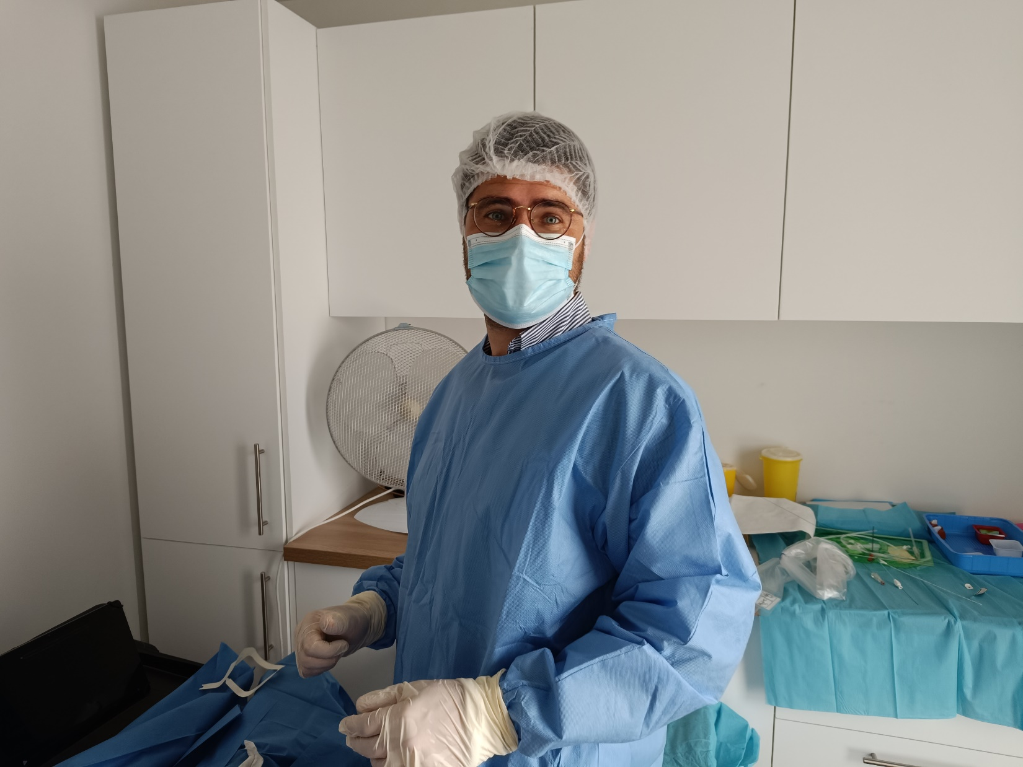
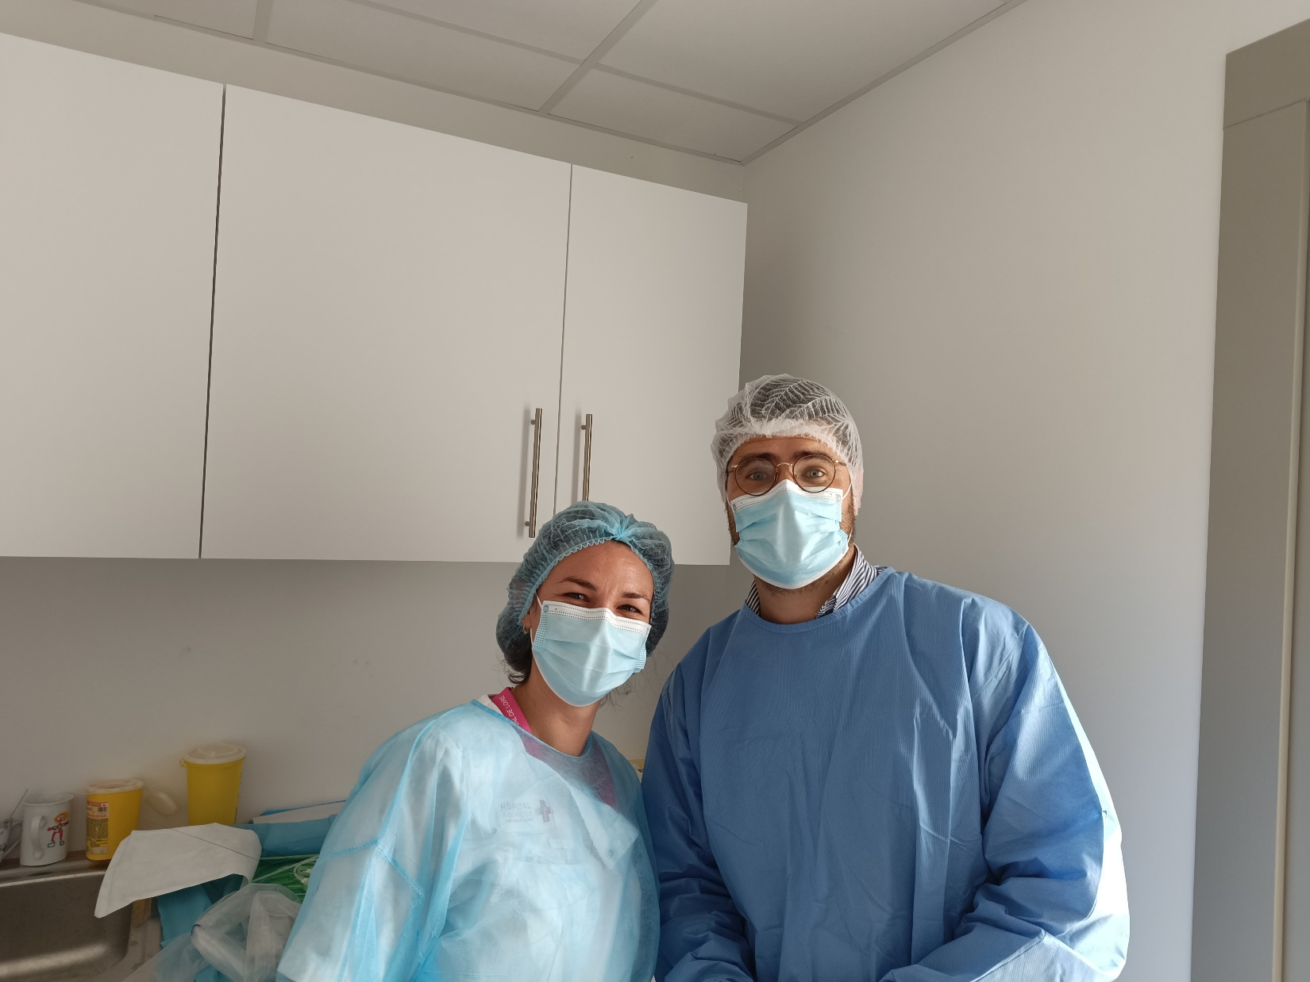
Pose de Midline à domicile par l’équipe
HAD Val de Loire : 1ère pose en août 2024
Dr Nicolas De Vial, médecin Praticien HAD Val de Loire et Mme Fanny Le Samedy IDE d’Appui

Slide 28
Monsieur Clémente Hélie, Interne de Médecine Générale réalise sa thèse d’exercice sur le vécu des patients de la transfusion sanguine par l’hôpital à domicile.
Méthode Qualitative
Soutenance prévue fin décembre 2024

Slide 29


